Slide 1
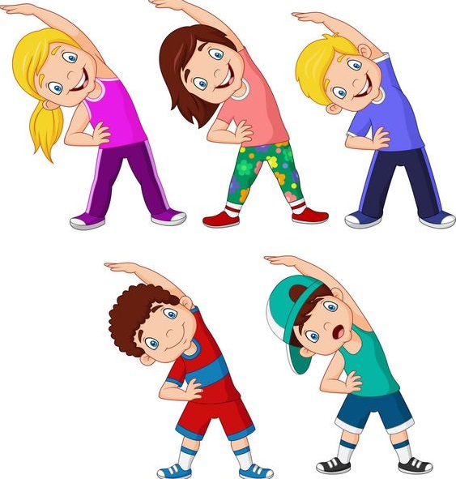

Slide 2
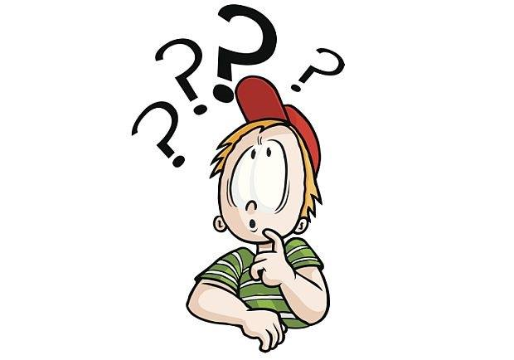
ЩО Е ТО?

Slide 3
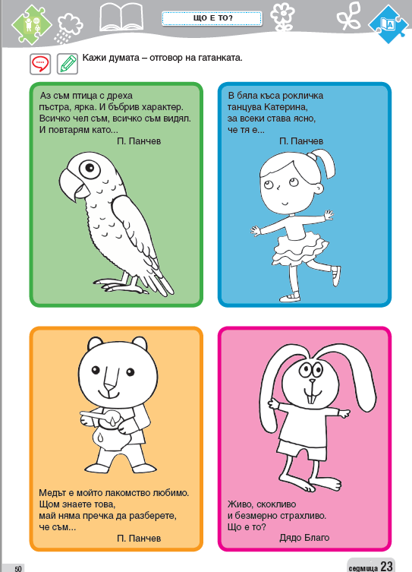
Уважаеми родители тук целта на упражнението е:
детето възприема и отгатва гатанки.
заучава и казва наизуст гатанки.
говори силно или тихо, бързо или бавно, ясно и отчетливо.

Slide 4
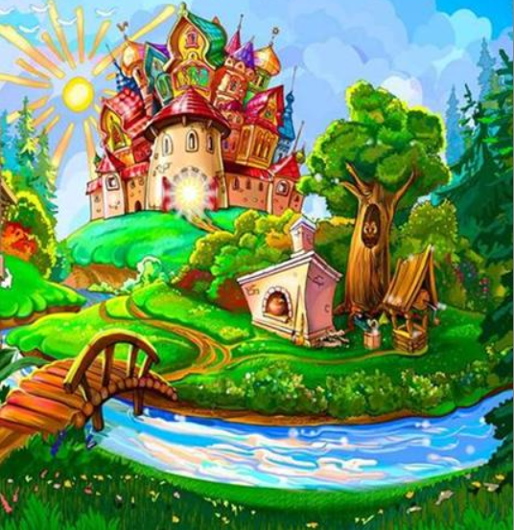
Така изглежда страната на гатанките!

